Slide 1
成果物発表
Python・AIアプリ制作科 5番 五嶋 隆文

Slide 2
目次
① 成果物概要
② 機能の説明と問題点
③ 成果と改善点
④ まとめ

Slide 3
成果物概要
やりたい事
・物件情報の可視化を行うツールを作る。
背景
・引っ越しの際に地名が分からなくても物件を探せるようにしたい。
・ここまで学んだ内容(スクレイピング、Tkinter、folium等)の
知識の定着を狙いたい。
・SUUMOには地図で検索機能が無い

Slide 4
全体概要図

Slide 5
動作実演
各機能の解説に入る前に、動かしてみたいと思います。

Slide 6
全体概要説明
大きく分けて3つの機能がある。
① GUI
スクレイピングの開始、中断ができる
進捗状況を確認が可能、終了時にポップアップで知らせる
② スクレイピング
SUUMOからHTMLを取得、解析を行い物件情報を抽出
物件情報をCSVとして出力する
③ 地図生成
物件の住所から緯度経度を取得する
Foliumを使用して地図上にマッピングし、HTMLで地図を出力

Slide 7
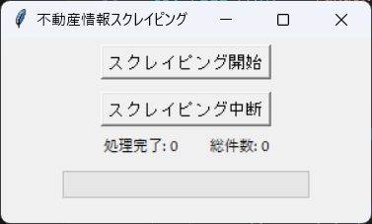
機能の説明(①GUI)
開始を押下すると、別スレッドで処理が開始される。
中断を押下した際に、今完了している箇所までを書き出す。
プログレスバーで進捗状況把握できる。
完了時はポップアップで知らせる。

Slide 8
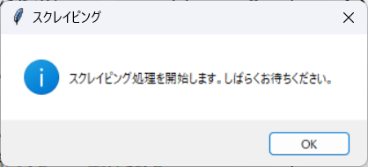
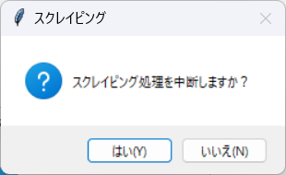
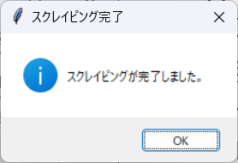
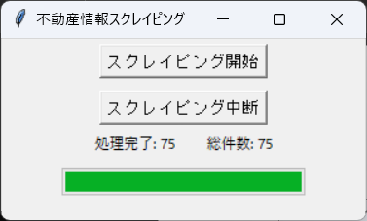
機能の説明(①GUI)
開始ボタン押下
いいえ(N)を押下
中断ボタン押下
スクレイピング完了
はい(Y)を押下
完了

Slide 9
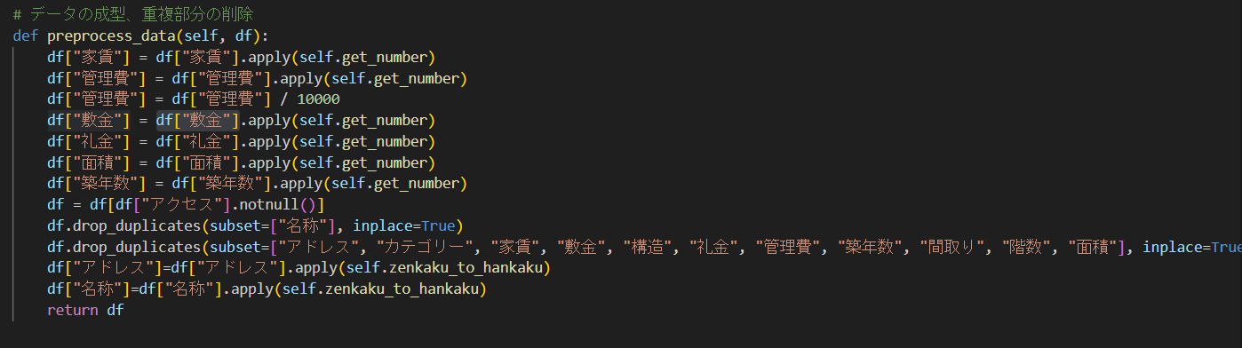
機能の説明(②スクレイピング)
処理するページ数が増えた場合のことを考え、別スレッドでスクレイピングの処理を行っている
Pandasのデータフレームを利用して、データの成型を行っている。

Slide 10
機能の説明(③マップ生成)
1つのAPIだけでは緯度と経度が戻ってこない場合があるため複数のAPIを組み合わせている。
近くにあるマーカーをまとめて表示されるプラグインを使用している。
総件数と処理件数から残りのパーセンテージを計算している。

Slide 11
問題点
マーカーのある位置が正確な物件の位置ではない
→SUUMOに乗っている物件住所で緯度経度を出しているためどうしてもズレてしまう
APIのリクエストが速すぎるからか戻ってこないことがある

Slide 12
成果と改善点
成果
スクレイピングのやり方に関してはかなり身についた
今回スクレイピングの処理は非同期や別スレッド生成での処理を使用したことで、Pythonでの非同期、スレッド生成のやり方を理解できた。
改善点
物件の位置がずれてしまっているため、解決案を考える
① 物件名から緯度経度を求めるAPIを利用する
② Homesでスクレイピング可能にする(Homesは物件の詳細な住所が載っている物件がある)

